Slide 1
LAS CASTAS EN LOS VIRREINATOS AMERICANOS
PERÚ Y NUEVA ESPAÑA

Slide 2
INTRODUCCIÓN

Slide 3
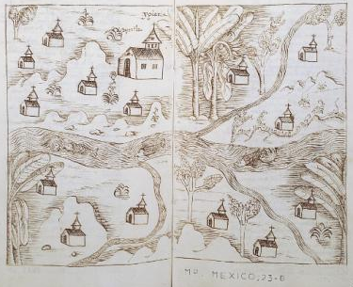
El origen de la tradición de “rotular” a la población en los registros parroquiales se puede encontrar en las Relaciones Geográficas de Indias, pues en ellas encontramos la más antigua instrucción respecto del modo en que se debía dar cuenta de la población. La inclusión de los criterios de castas emerge, ya desde el siglo XVI, como particularidad americana destacada por los recolectores de información (Araya 2014).
+ información:
Rotular, en este caso, significó elaborar un sistema de clasificación de la población americana.
Mapa manuscrito. Relaciones Geográficas de Indias. Archivo General de Indias.

Slide 4
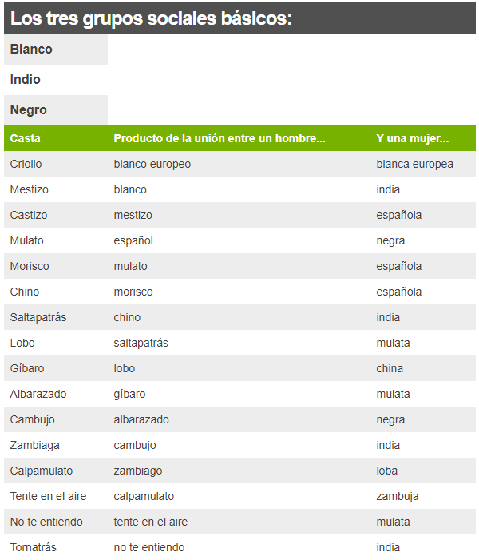
Las diversas forma de “rotular” y de referirse a las nuevas generaciones del orbe americano las encontramos siempre en relación con el concepto de “casta”, término que era usado en todos los territorios coloniales por diversos funcionarios (párrocos, gobernadores, virreyes, intelectuales, etc.) y en distintos contextos: por ejemplo, en las matrículas de población civiles y eclesiásticas, en los expedientes matrimoniales y judiciales y en los relatos y descripciones de viajeros, entre los más importantes desde el siglo XVI hasta el siglo XVIII.
Darío Brooks, BBC Mundo.

Slide 5
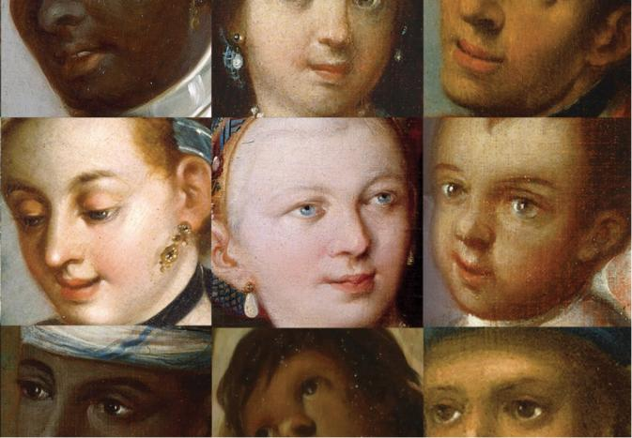
El sistema de castas “antes que nada es un sistema de dominación política y económica. No son prejuicios raciales, porque las castas no son razas” (Navarrete, 2017); son más una clasificación de las personas dado su linaje, quiénes eran sus progenitores y qué lugar ocupaban en la sociedad.
Galería de Castas Mexicanas.
Museo de Historia Mexicana.

Slide 6
PERÚ – SIGLO XVIII

Slide 7
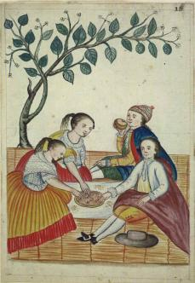
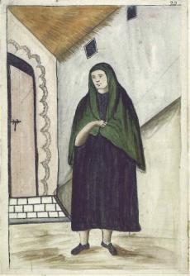
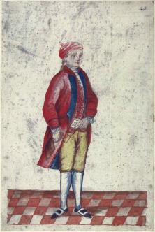
Los cuadros de castas representarían pictóricamente lo que en el siglo XVII el Inca Garcilaso de la Vega tituló “Nombres nuevos para nombrar diversas generaciones” (1991, libro IX, cap. XXXI).
Españoles merendando. Acuarela. Trujillo del Perú. Baltazar Jaime Martínez Compañón.
India de la sierra con traje de iglesia. Acuarela. Trujillo del Perú. Baltazar Jaime Martínez Compañón.
Cuarterón. Acuarela. Trujillo del Perú. Baltazar Jaime Martínez Compañón.

Slide 8
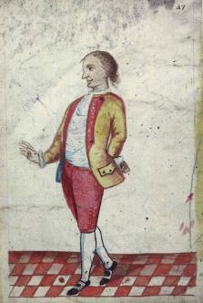
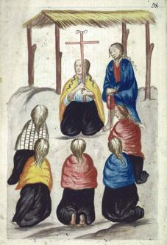
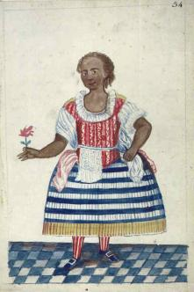
“Todos estos nombres —y otros que por excusar hastío dejamos de decir— se han inventado en mi tierra para nombrar las generaciones que ha habido después [de] que los españoles fueron a ella. Y podemos decir que ellos los llevaron con las demás cosas que no había antes” (Garcilaso de la Vega 1991, tomo II, 628).
Mestizo. Acuarela. Trujillo del Perú. Baltazar Jaime Martínez Compañón.
Cholas en Huairona rezando Doctrina Cristiana. Acuarela. Trujillo del Perú. Baltazar Jaime Martínez Compañón.
Mulata. Acuarela. Trujillo del Perú. Baltazar Jaime Martínez Compañón.

Slide 9
NUEVA ESPAÑA – SIGLO XVIII

Slide 10
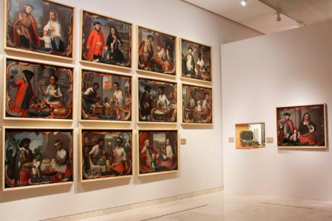
El nacimiento de la pintura de castas se remonta a 1710, cuando el virrey de la Nueva España, Fernando de Alencastre Noroña y Silva, duque de Linares, quiso dar a conocer al rey Felipe V las “mezclas raciales” novohispanas a través de una serie de 16 pinturas que encargó a Juan Rodríguez Juárez, uno de los más notables pintores de la época.
Galería de Castas Mexicanas.
Museo de Historia Mexicana.

Slide 11
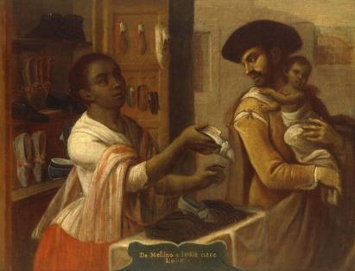
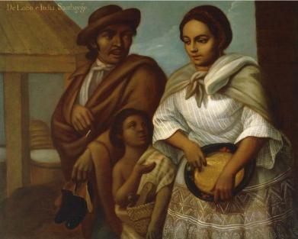
MIGUEL CABRERA
De Mestizo e India, nace Lobo.
Siglo XVIII. Óleo sobre tela.
Galería de Castas Mexicanas.
Museo de Historia Mexicana.
De Lobo e India, Sambaigo.
Siglo XVIII. Óleo sobre tela.
Galería de Castas Mexicanas.
Museo de Historia Mexicana.

Slide 12
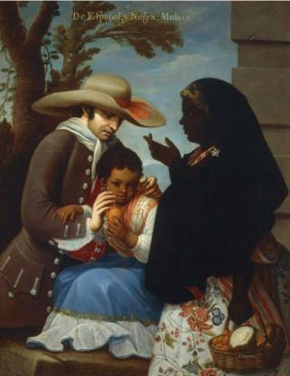
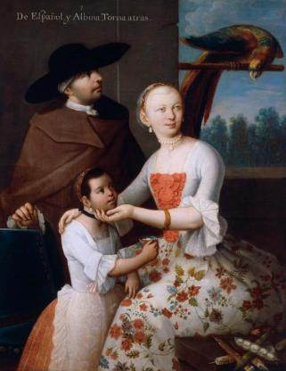
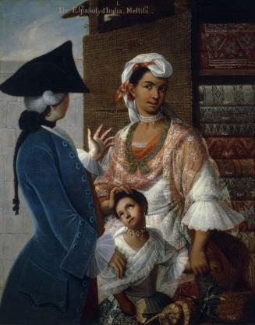
MIGUEL CABRERA
De Español y Negra, Mulata. Siglo XVIII.
Óleo sobre tela. Galería de Castas Mexicanas.
Museo de Historia Mexicana.
De Español y Albina, Torna Atrás. Siglo XVIII.
Óleo sobre tela. Galería de Castas Mexicanas.
Museo de Historia Mexicana.
De Español e India, Mestiza. Siglo XVIII.
Óleo sobre tela. Galería de Castas Mexicanas.
Museo de Historia Mexicana.

Slide 13
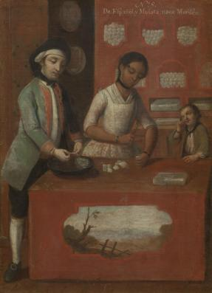
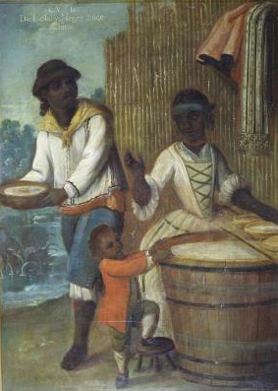
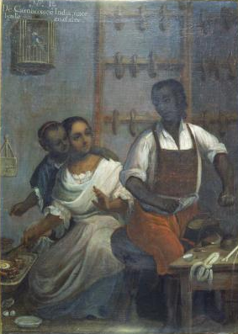
ANDRÉS DE ISLAS
De español y mulata, morisco.
1774. Óleo sobre tela.
Museo de América.
De lobo y negra, chino.
1774. Óleo sobre tela.
Museo de América.
De cambujo e india, tente en el aire.
1774. Óleo sobre tela.
Museo de América.

Slide 14
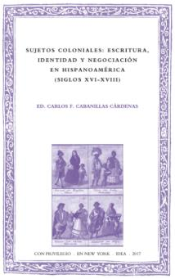
FUENTES:
Araya, Alejandra, «¿Castas o razas?: imaginario sociopolítico y cuerpos mezclados en la América colonial. Una propuesta desde los cuadros de castas.» En: Hilderman Cardona y Zandra Pedraza (Compiladores). Al otro lado del cuerpo. Estudios biopolíticos en América Latina, Universidad de los Andes/Universidad de Medellin, Colombia, pp. 53-77.
Garcilaso de la Vega, Inca. 1991. Comentarios reales de los incas, Carlos Araníbar (ed.), tomos i y ii. México: Fondo de Cultura Económica.
Macera, Pablo, Arturo Jiménez Borja e Irma Franke. 1997. Trujillo del Perú. Baltazar Jaime Martínez Compañón. Acuarelas—Siglo VIII. Lima: Fundación del Banco Continental.
Navarrete, Federico. Citado en Darío Brooks, «Criollos, mestizos, mulatos o saltapatrás: cómo surgió la división de castas durante el dominio español en América.» https://www.bbc.com/mundo/noticias-america-latina-41590774
PARA SABER MÁS INGRESA A NUESTRA BIBLIOTECA INDIANA
https://bit.ly/2LT5LyL

